Slide 1

Казенное учреждение Марьяновского муниципального района Омской области
«Центр по работе с молодежью"
Ред. Т.И. Тарануха
зам. директора
КУ «Центр по работе
с молодёжью»

Slide 2
Направления волонтёрской деятельности:
событийное волонтёрство
социальное волонтёрство
патриотическое волонтёрство
медицинское волонтёрство
экологическое волонтёрство

Slide 3
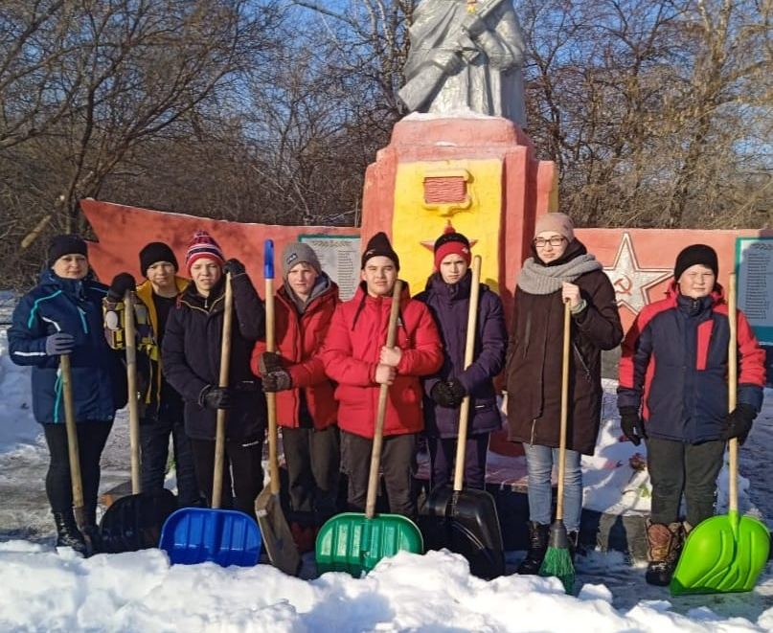
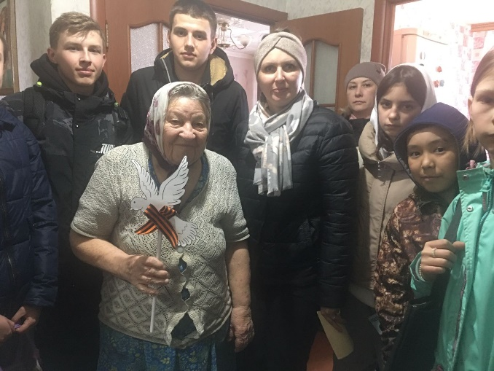
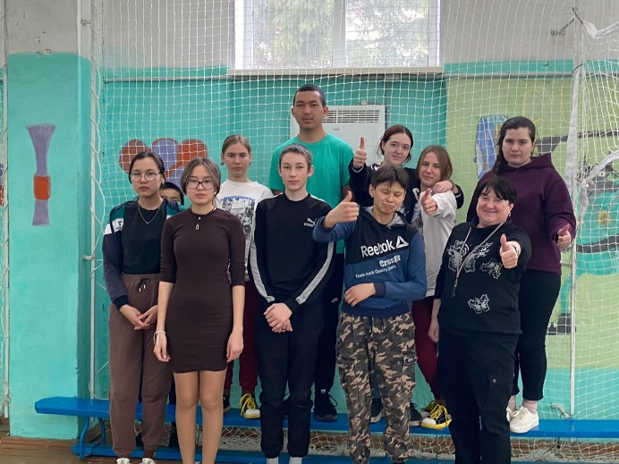
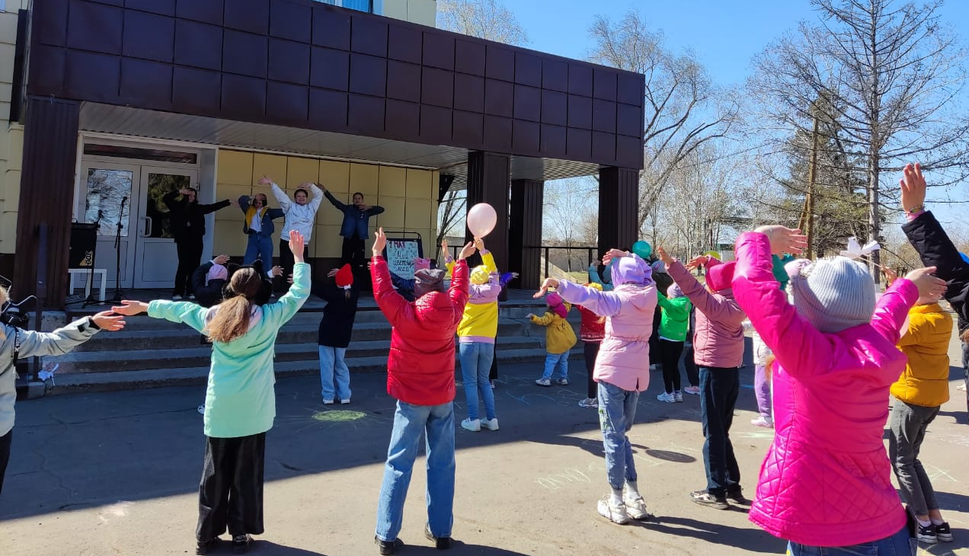
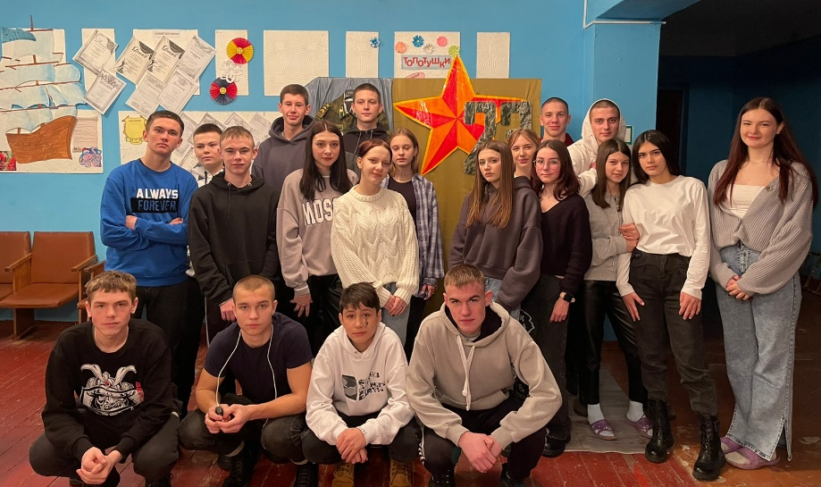
Волонтёрские отряды на территории Марьяновского муниципального района
«Альтаир»
«Экстрим»
«Вместе»
«Бумеранг»
«Шар»

Slide 4
Акции и мероприятия, проводимые организацией за 2021 год в сфере добровольчества
Профилактический проект «Всемирный день борьбы со СПИДом»
Профилактический проект «Всемирный день без табака»
Патриотический проект «В единстве наша сила!»
Профилактический проект «Твоя судьба – твой выбор!»
Акция «День учителя 2021»
Патриотический проект «День государственного флага Российской федерации»
Информационно развлекательный проект День семьи, любви и верности
Профилактический проект «Международный день борьбы с наркозависимостью»
Патриотическая проект «День памяти и скорби»
Профилактический проект «Всемирный день без табака»
Информационный проект «Первомай»
Патриотическая акция «Георгиевская лента»
Патриотический проект «Окна Победы»
Профилактический проект «Сообщи, где торгуют смертью»
Профилактический проект «Лента жизни»
Урок памяти "Блокадный хлеб"

Slide 5
Акции и мероприятия, проводимые организацией за 2022 год в сфере добровольчества
Информационно развлекательный проект «День семьи, любви и верности»
Информационно профилактический проект «Безопасное лето»
Развлекательный проект «День молодежи»
Профилактический проект «Здоровье – это жизнь»
Патриотический проект «День памяти и скорби»
Патриотический проект «День России»
Патриотический проект «Бессмертный полк»
Патриотическая акция «Свеча памяти»
Патриотическая акция «Мы рядом»
Патриотическая акция «Георгиевская лента»
Патриотический проект «Окна Победы»
Всероссийский Урок памяти «Блокадный хлеб»
Акция «Неделя добрых дел»
Профилактический проект «Всемирный день борьбы со СПИДом»
Акция "Мамы как пуговки: на них все держится"
Профилактическое мероприятие «День отказа от курения»
Патриотическое мероприятие «День народного единства»
Акция «День учителя 2022»
Профилактический проект «Всемирный день сердца»
Профилактический проект «Молодежь за здоровый образ жизни!»
Патриотический проект «Под флагом единым»
Профилактический проект «Осторожно мошенники»

Slide 6
Информация о команде КУ «Центр по работе с молодёжью»
Ф.И.О. | ДОЛЖНОСТЬ
Сафонова Наталья Александровна | Директор (Марьяновский МР)
Тарануха Татьяна Ивановна | Заместитель директора (Марьяновский МР)
Бернвальд Елена Владимировна | Специалист по работе с молодёжью (п. Шараповское)
Шестак Виктория Дмитриевна | Специалист по работе с молодёжью (п. Боголюбовское)
Кальва Наталья Андреевна | Специалист по работе с молодёжью (п. Москаленский)
Воропаева Наталья Фёдоровна | Специалист по работе с молодёжью (п. Конезаводской)
Хомякова Вера Владимировна | Специалист по работе с молодёжью (п. Марьяновское)

